Slide 1
ПАМЯТИ УЗНИКОВ ФАШИСТСКИХ КОНЦЛАГЕРЕЙ

Slide 2
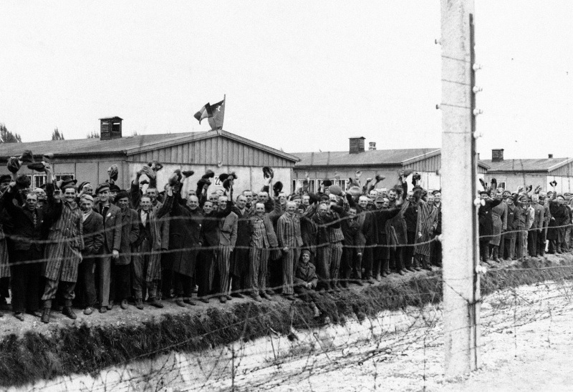
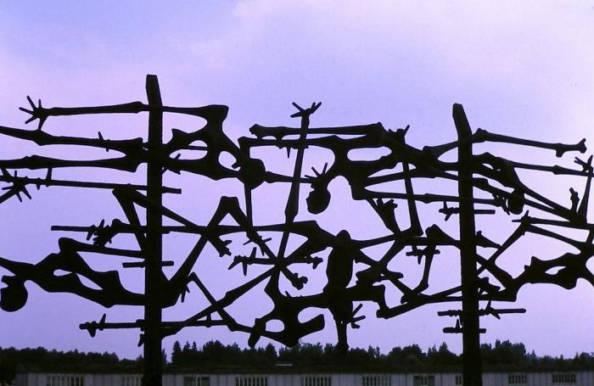
Самыми большими лагерями являлись Освенцим (4 млн узников), Майданек (1,5 млн узников), Заксенхаузен (около 100 тысяч узников), Маутхаузен (около 100 тысяч узников), Равенсбрюк (около 90 тысяч узников), Треблинка (около 75 тысяч узников). В Бухенвальде было казнено 10 тысяч заключённых, в том числе 8,5 тыс. советских военнопленных. Всего же в Бухенвальде было замучено 56 тыс. заключённых 18 национальностей. Самым кровавым символом фашизма был лагерь Освенцим, что располагался на территории Польши.

Slide 4
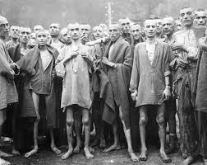
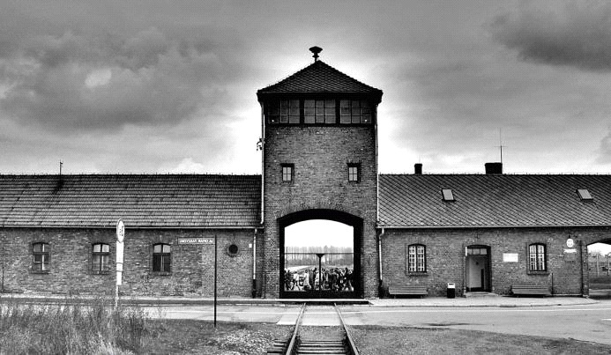
Удар за ударом в висках отдается,
Кровь в венах пульсирует в такт;
Прожить еще день
лишь тому удается,
Кто смог доползти в свой барак.
Вы вынесли голод и выжили в холоде,
Сквозь грязь, униженья прошли.
Так дай же Вам Бог!..
И, позвольте, мне голову
В поклоне склонить до земли.

Slide 5
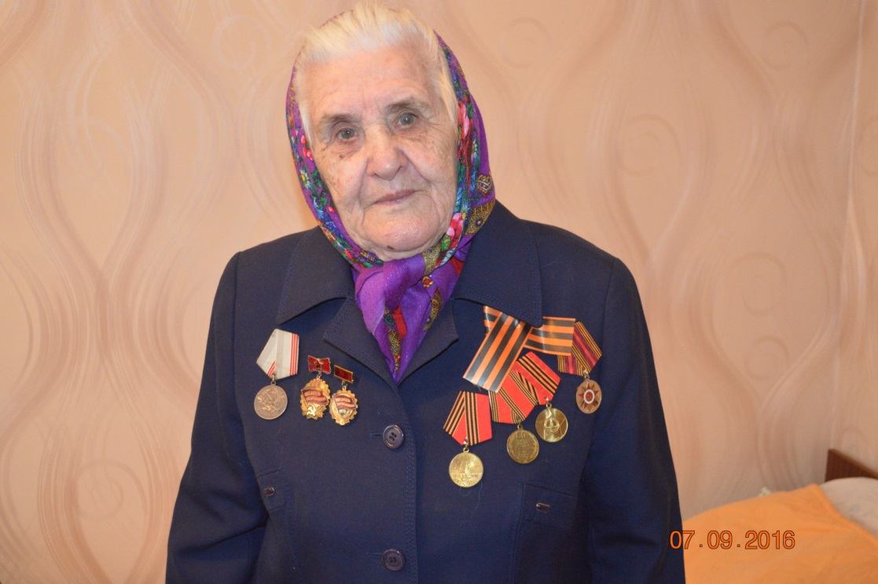
Короленко Мария Семеновна
Родилась 07.10.1927 г. в деревне Чокрак Джанкойского района Республики Крым.
В пятый класс пошла в г. Джанкой, изучала немецкий язык, что помогло ей в дальнейшей жизни. В один из дней все ушли после учебы домой, а ночью школу разбомбили. Началась война. Марии было 14 лет. Холод, голод и нужду познала Мария Семеновна в полной мере. В деревне староста подал списки тех, кого можно отправить в Германию. Среди них была и Мария. Так Мария в свои 14 лет оказалась в Германии. Она попала к хозяину-немцу. У него было 25 коров, их надо было почистить скребницей и щеткой, трех коров доила. Для коров хозяин косил сено, а Марии надо было его раскидать, высушить, собрать в копна, а потом в большие копна, затем латками его раскидать и когда сено высохнет, завезти в сарай. Мария была самая маленькая из работающих. В плену Мария пробыла почти три года. В 1979 году Мария Семеновна Короленко награждена знаком «Победитель социалистического соревнования 1978г.», в 1982 году медалью «Ветеран труда», юбилейными медалями.

Slide 6
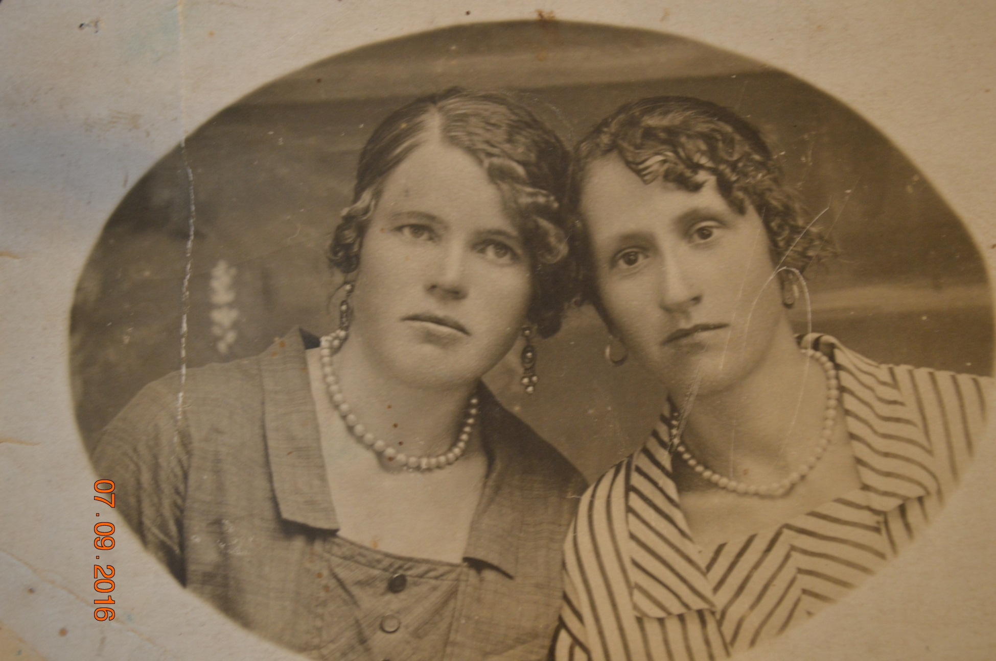
Мама Марии Семеновны – Евдокия Сазоновна (справа),
[1926г.]

Slide 7
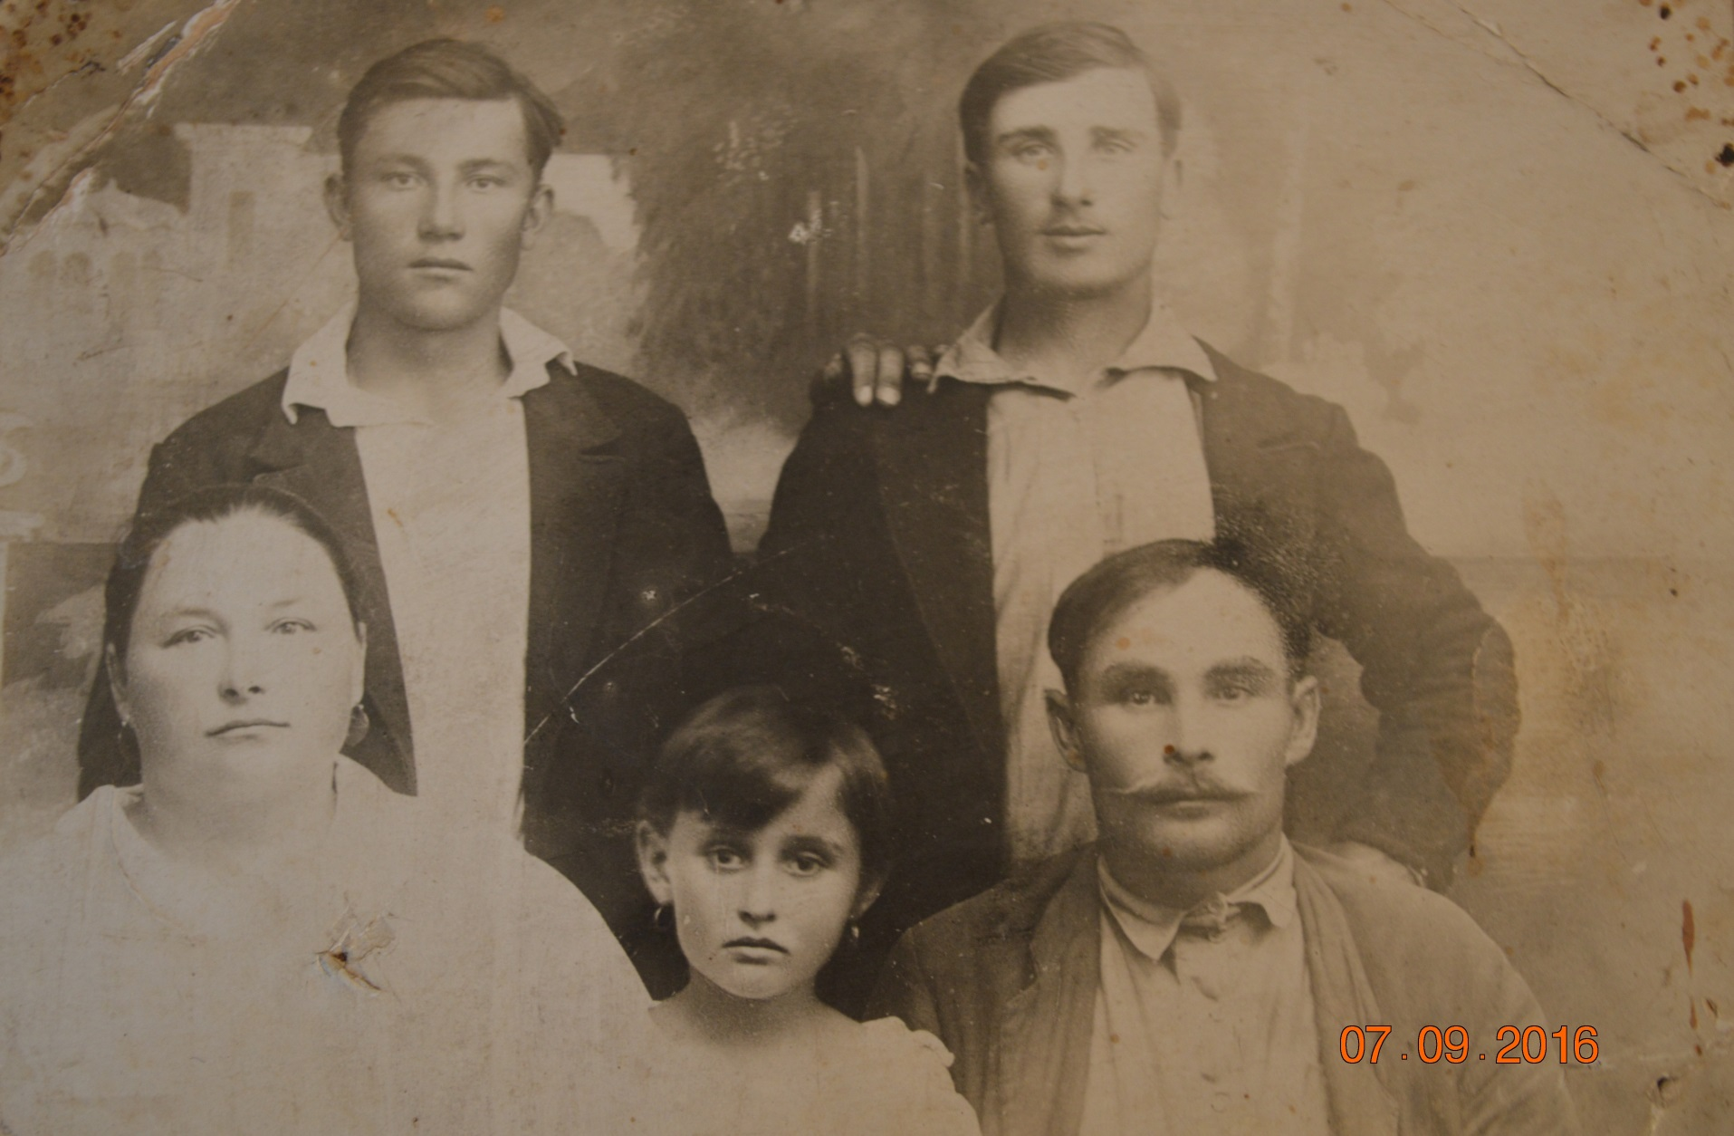
Отец Марии Семеновны Капля Семен Семенович
(второй ряд первый справа), [1930г.]

Slide 8
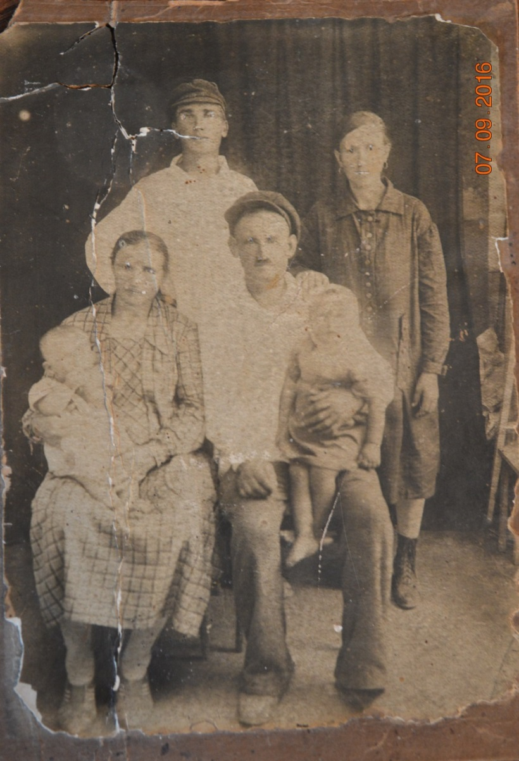
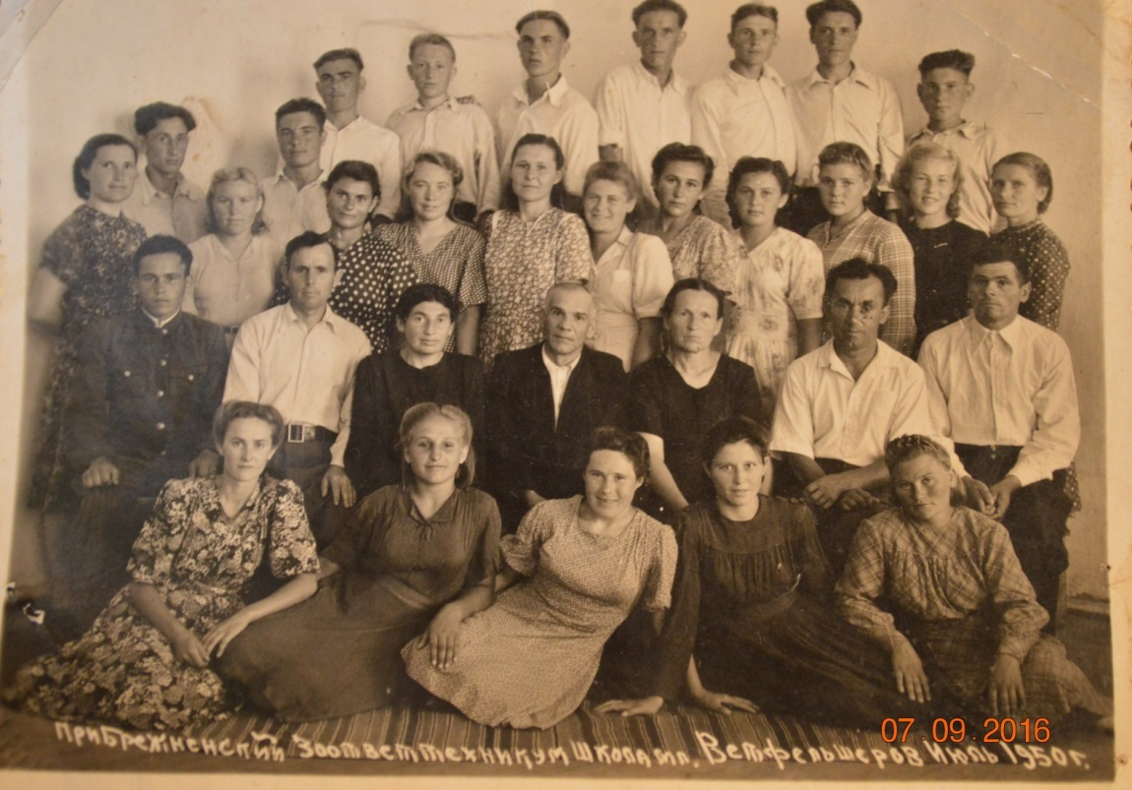
Короленко Николай Сергеевич (четвертый ряд первый слева),
супруг Марии Семеновны,
со своими однокурсниками Зоответтехникума,1950г.
В первом ряду: бабушка Мария Ивановна с внуком Семеном (братом Марии),
дедушка Сазон Семенович с Марией, во втором ряду: папа Семен Григорьевич, мама Евдокия Сазоновна, [1931г.]

Slide 9
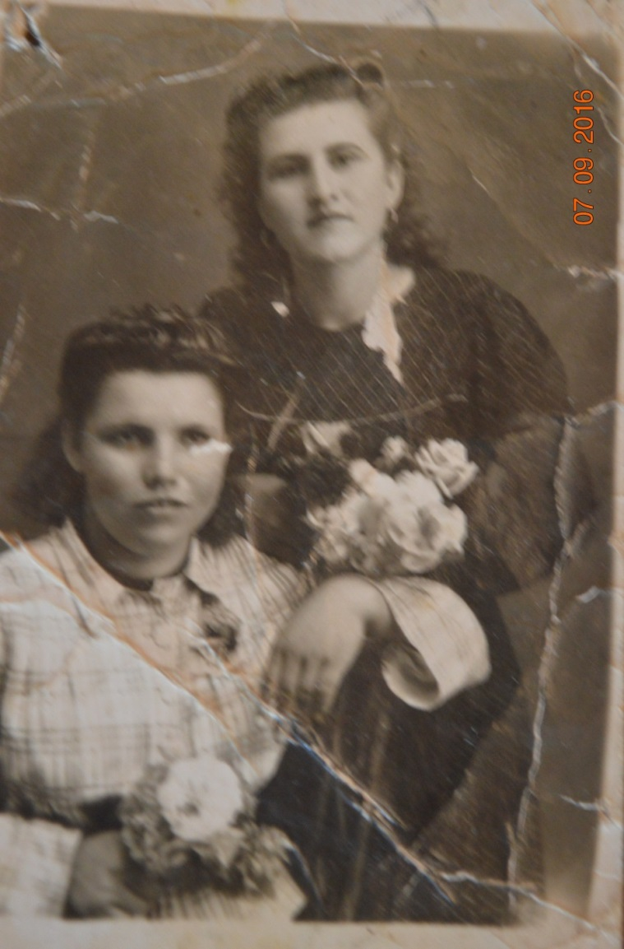
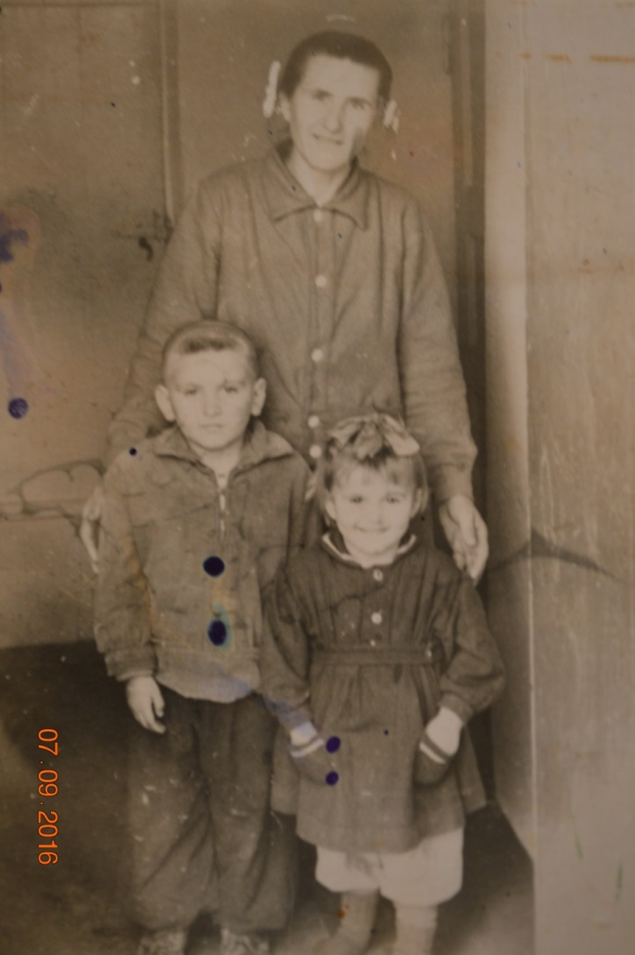
Мария Семеновна (справа) с подружкой,[1930г.]
Мария Семеновна с дочкой Олей и сыном Женей, [1964г.-1965г.]

Slide 10
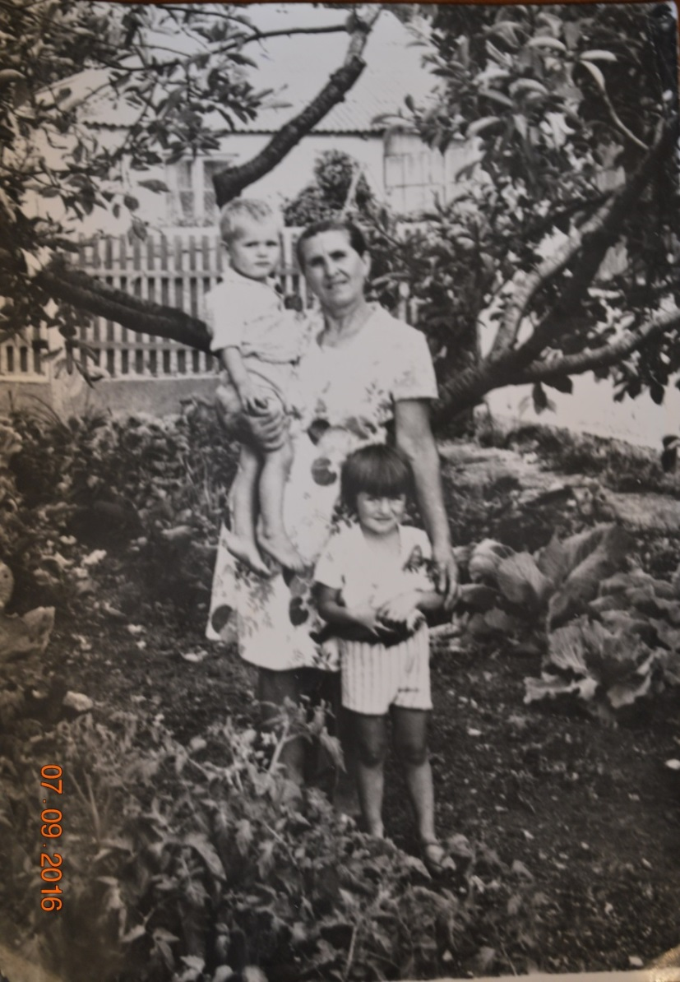
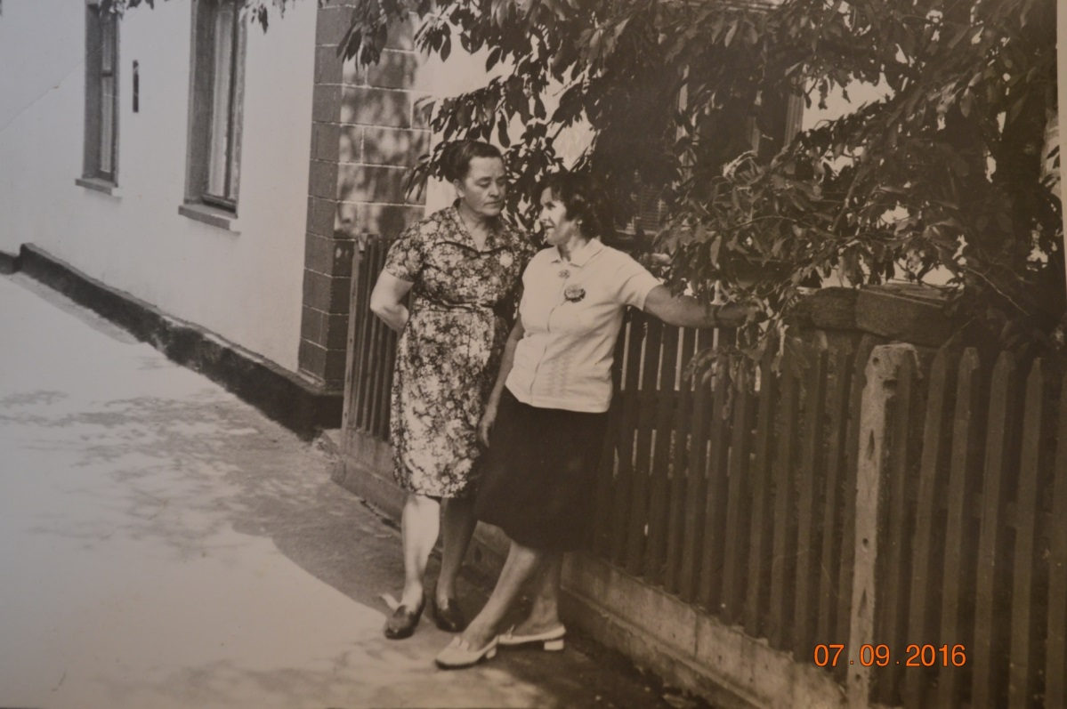
Мария Семеновна на фоне дома своего брата, [1967г.]
Мария Семеновна с внуками Вовой и Наташей
в палисаднике своего дома, [1960г.]

Slide 11
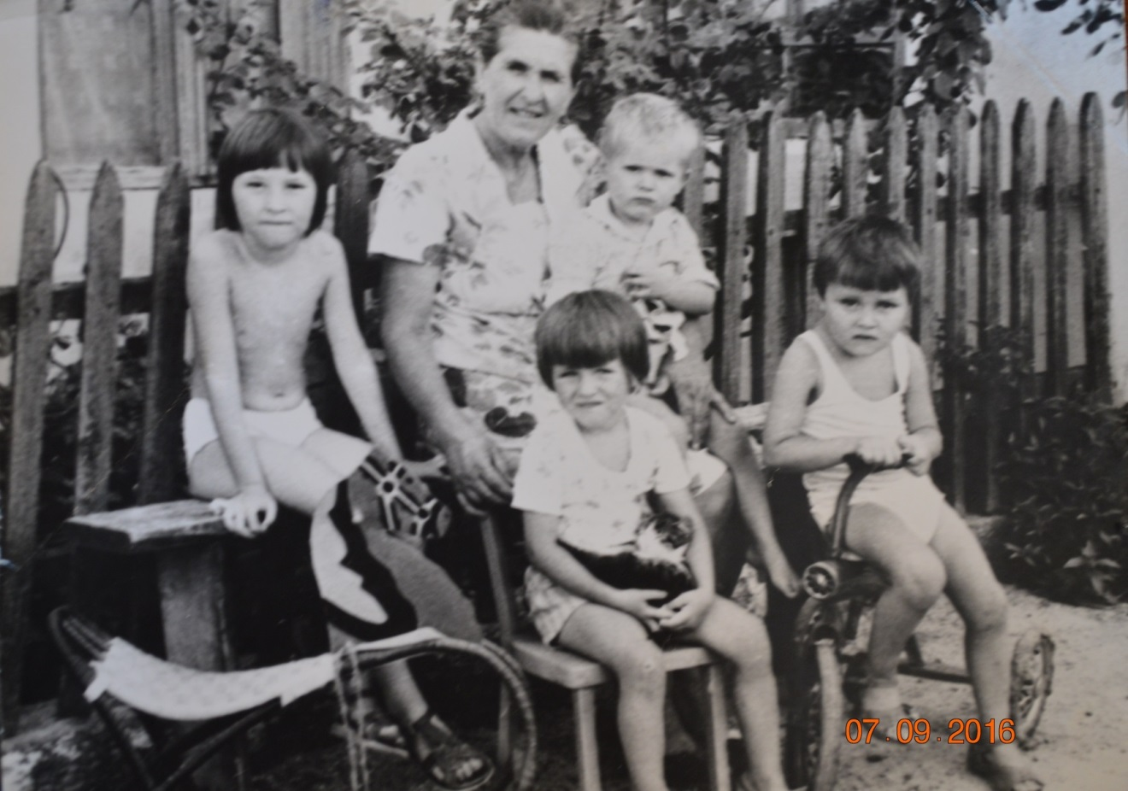
Мария Семеновна с детьми возле своего дома,
на руках внук Вова, на стуле внучка Наташа, [1984г.]

Slide 12
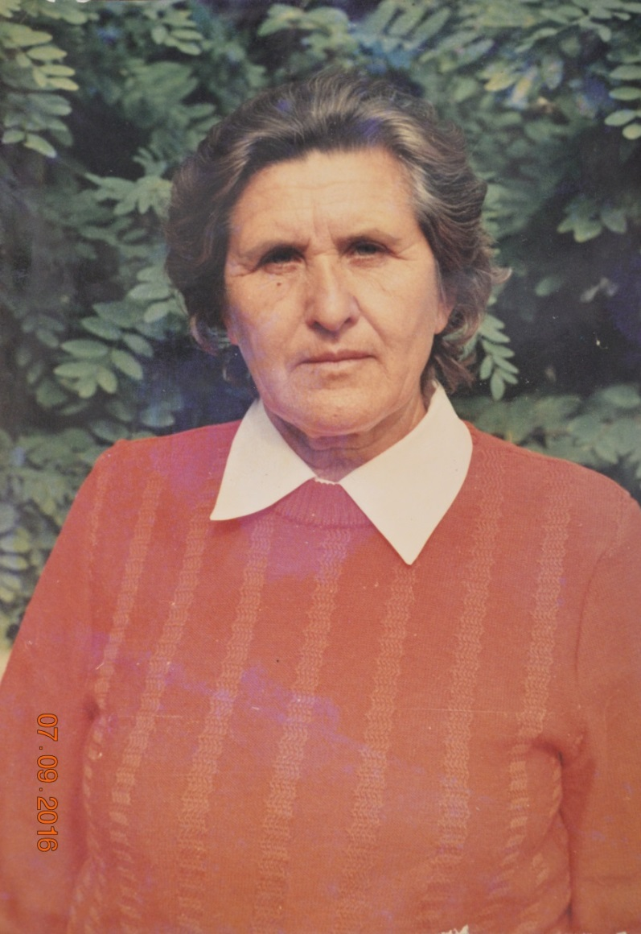
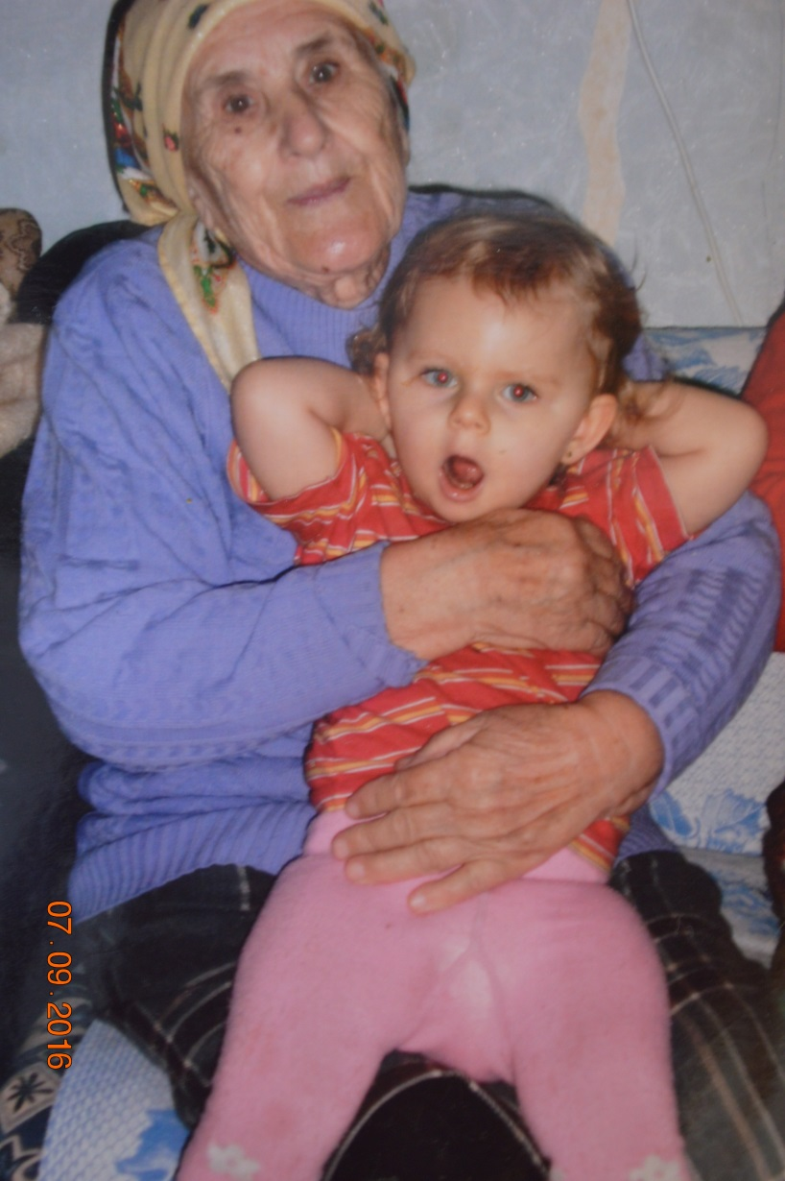
Короленко Мария Семеновна,
1977г.
Мария Семеновна с внучкой Габби в домашней обстановке, 2002г.

Slide 13
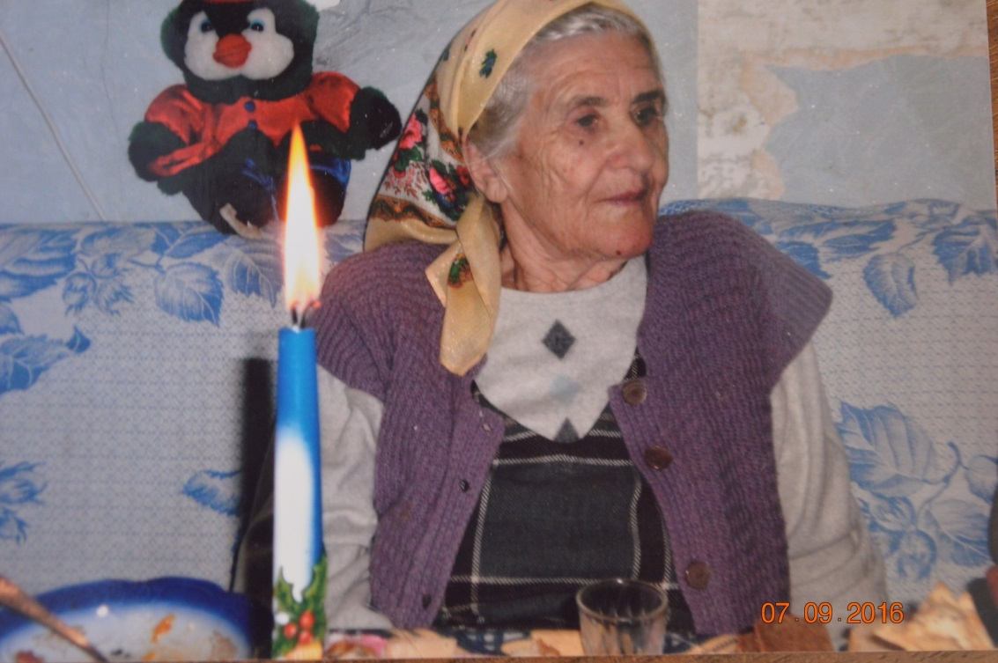
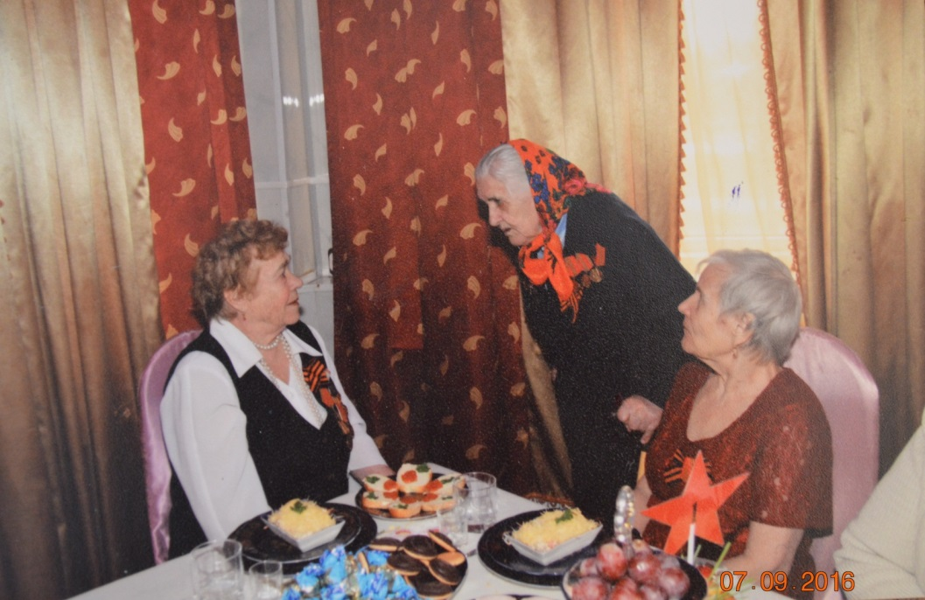
Мария Семеновна в домашней обстановке, [2010г.]
Мария Семеновна (в центре)
в кафе «Комфорт»
вместе с Е.Ф. Морозовой (слева) и Л.К.Радионовой(справа)
на праздничном мероприятии

Slide 14
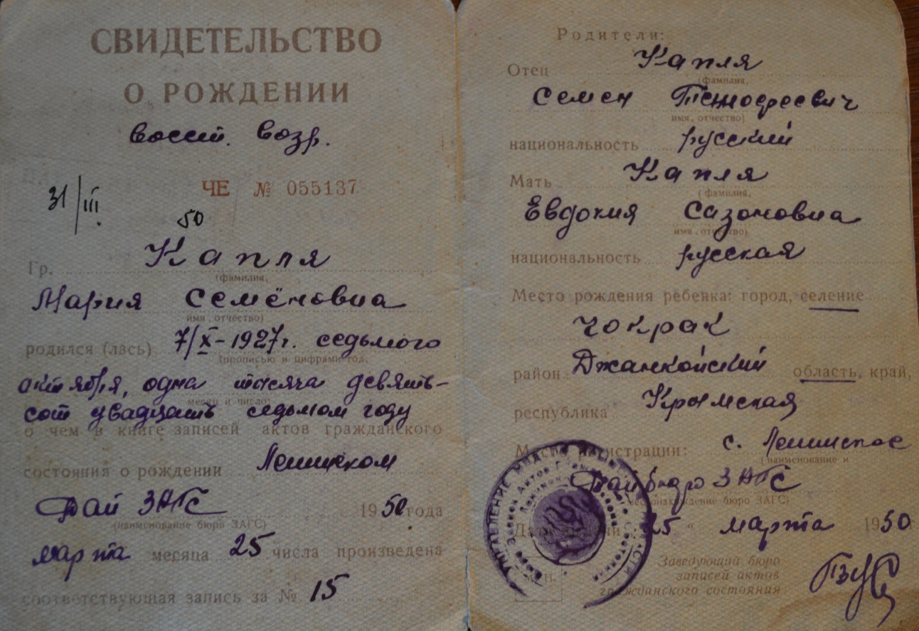

Slide 15
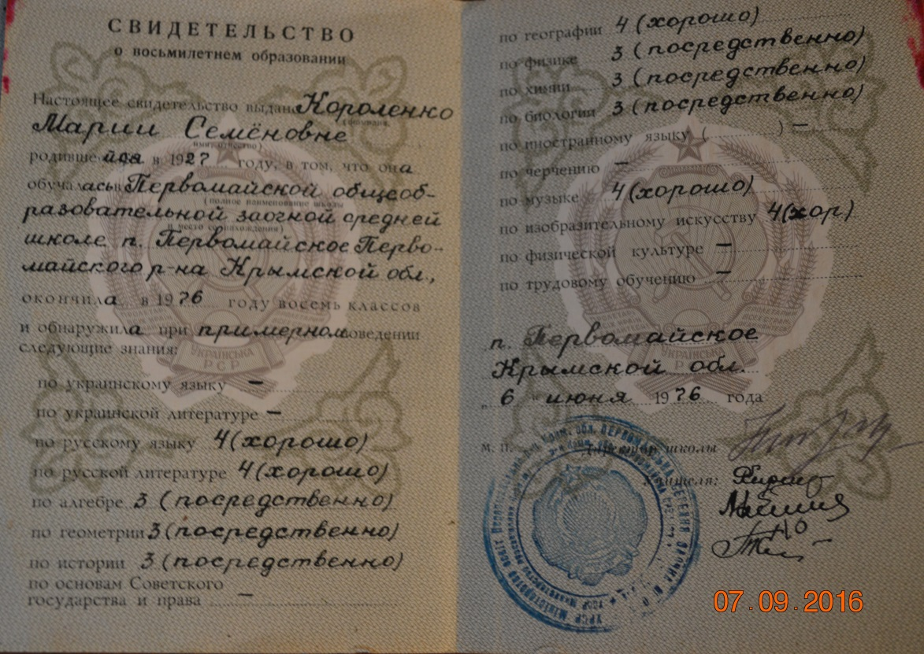

Slide 16
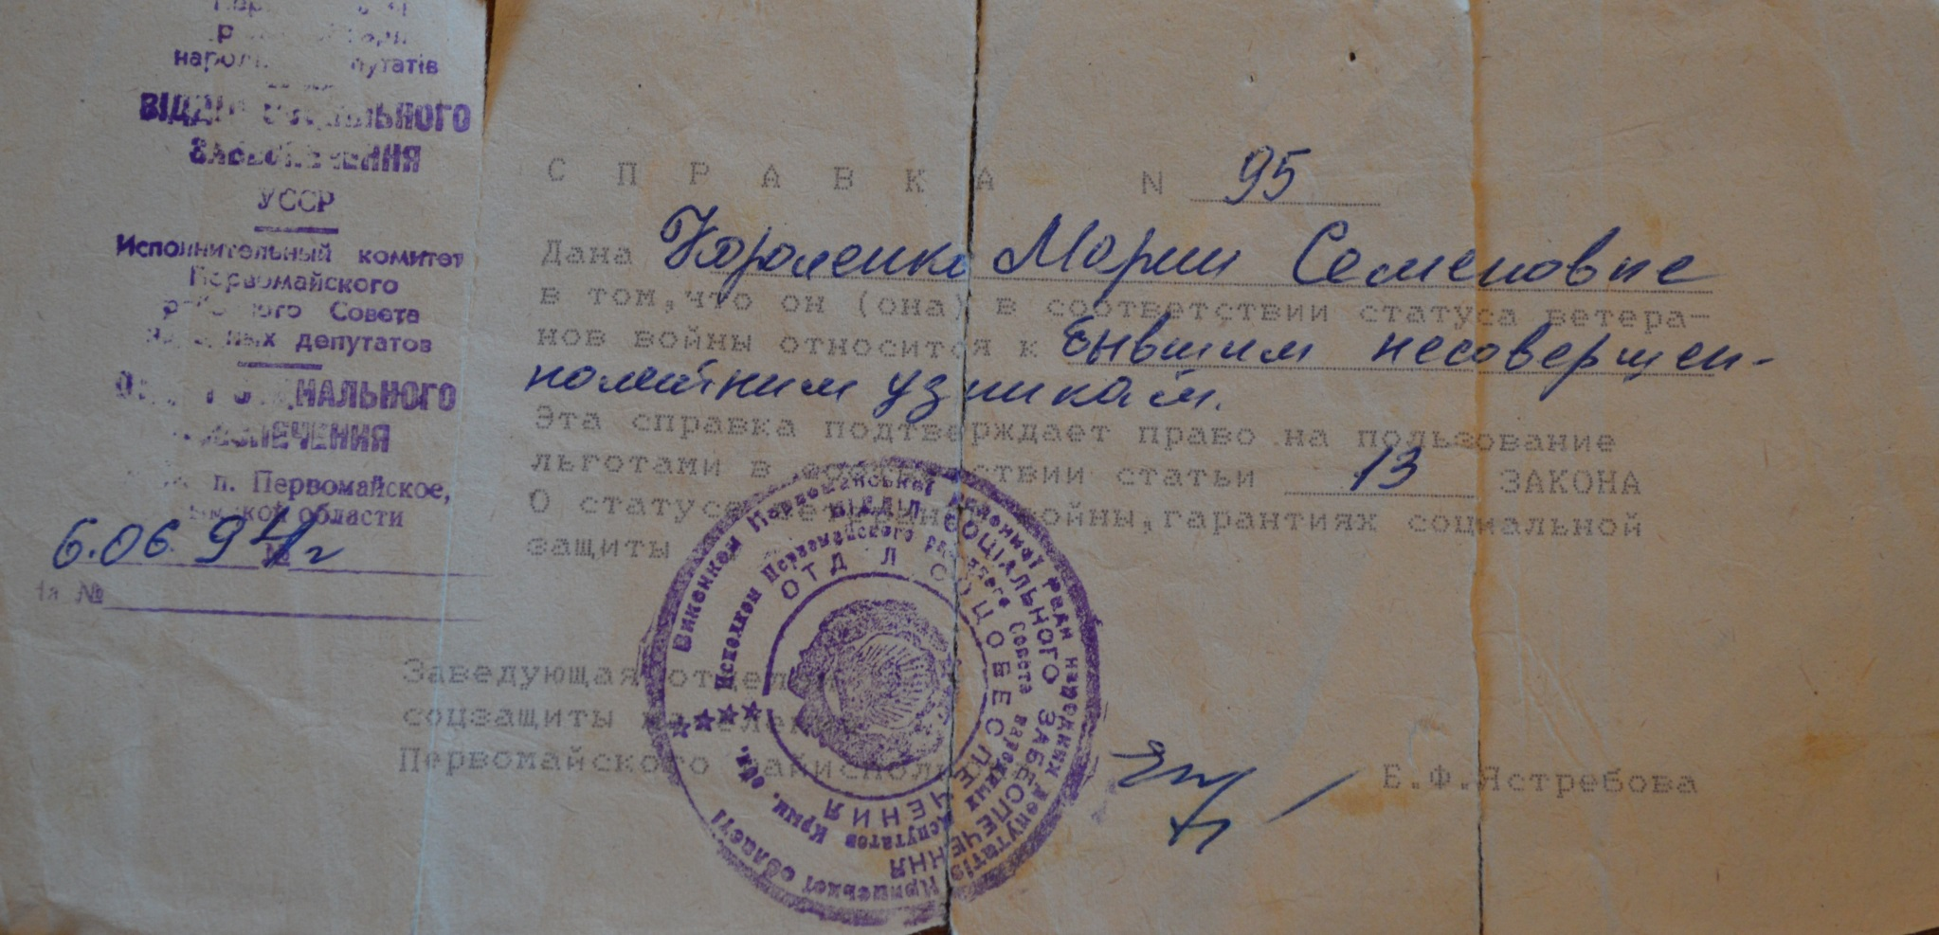

Slide 17
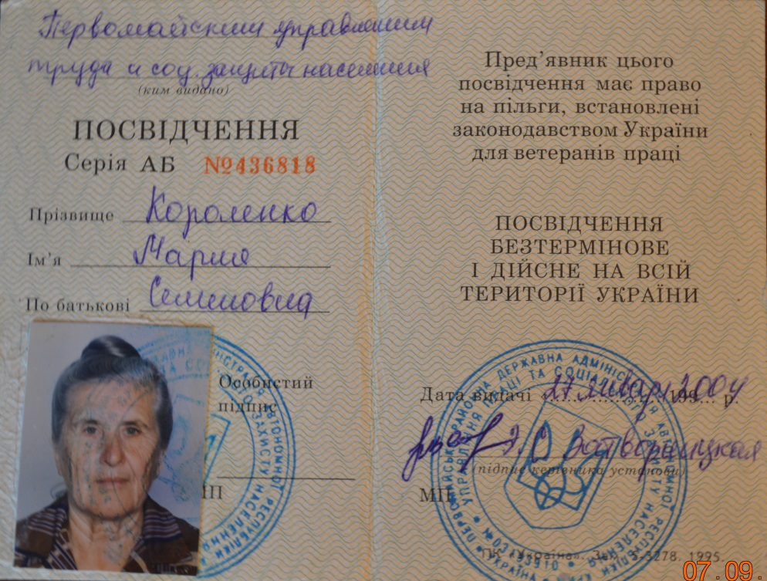
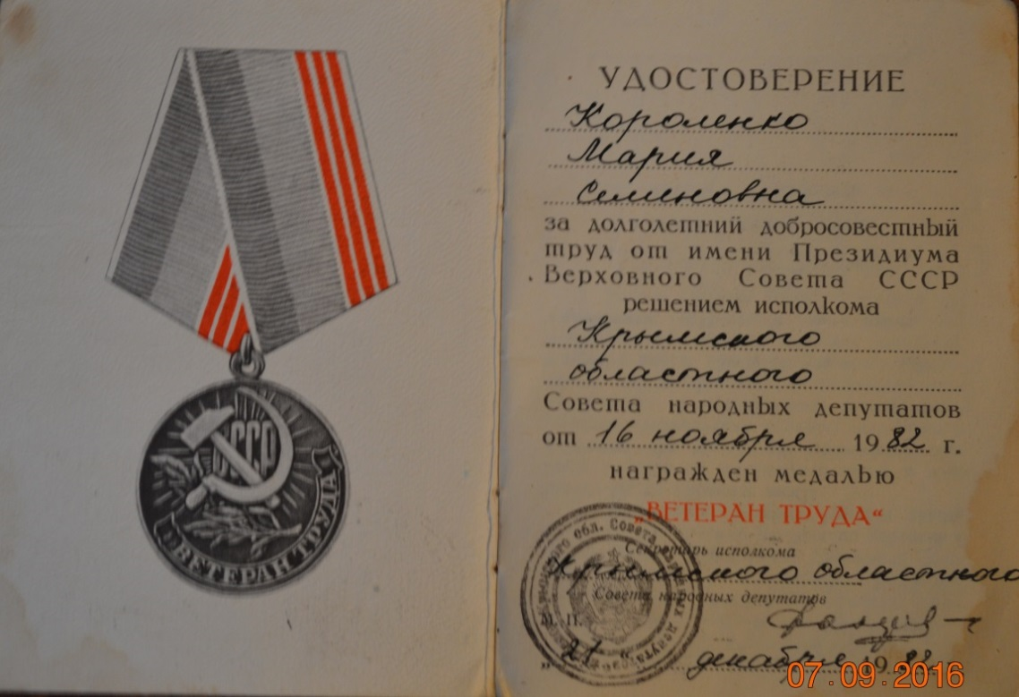

Slide 18
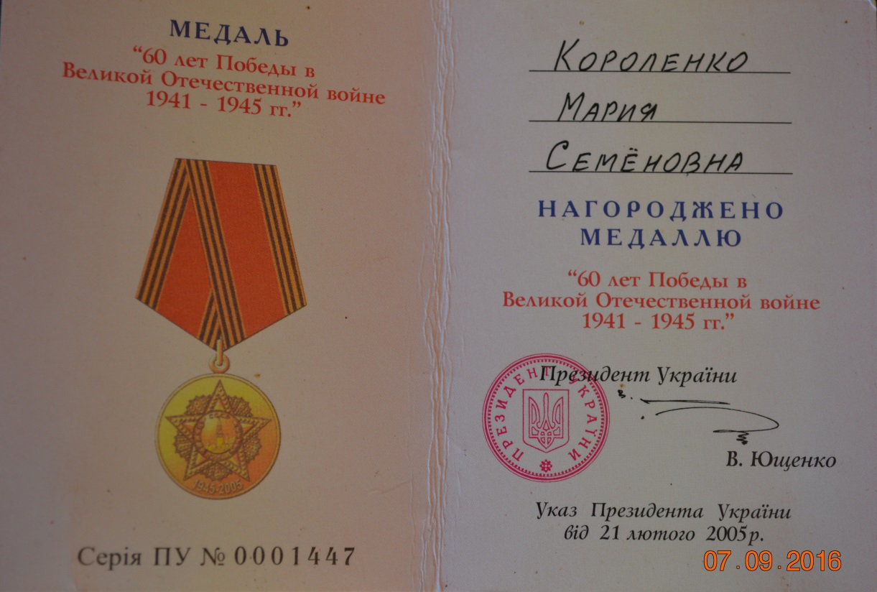
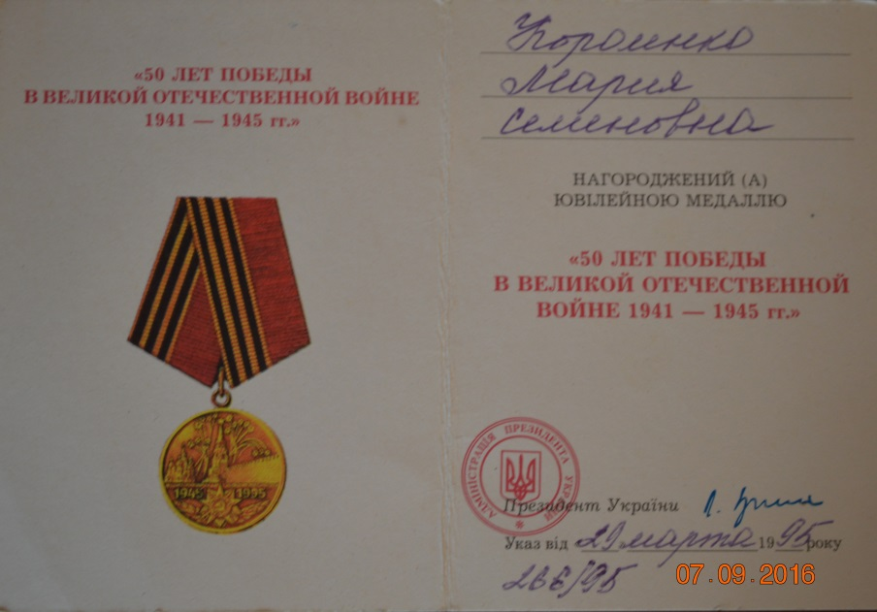
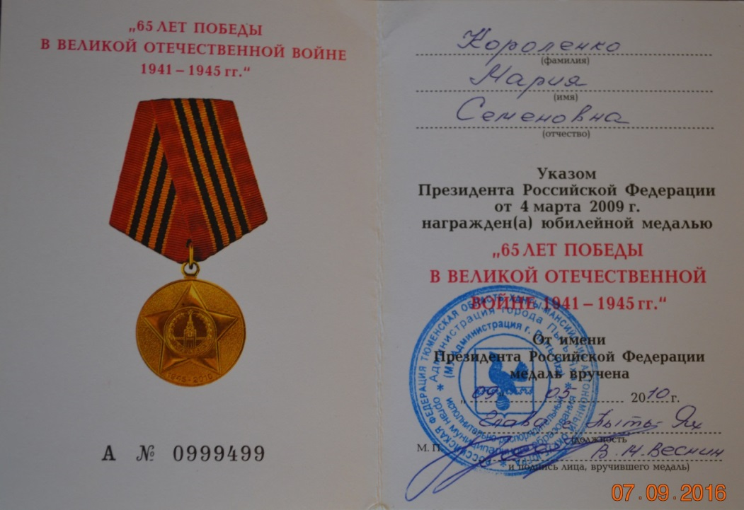
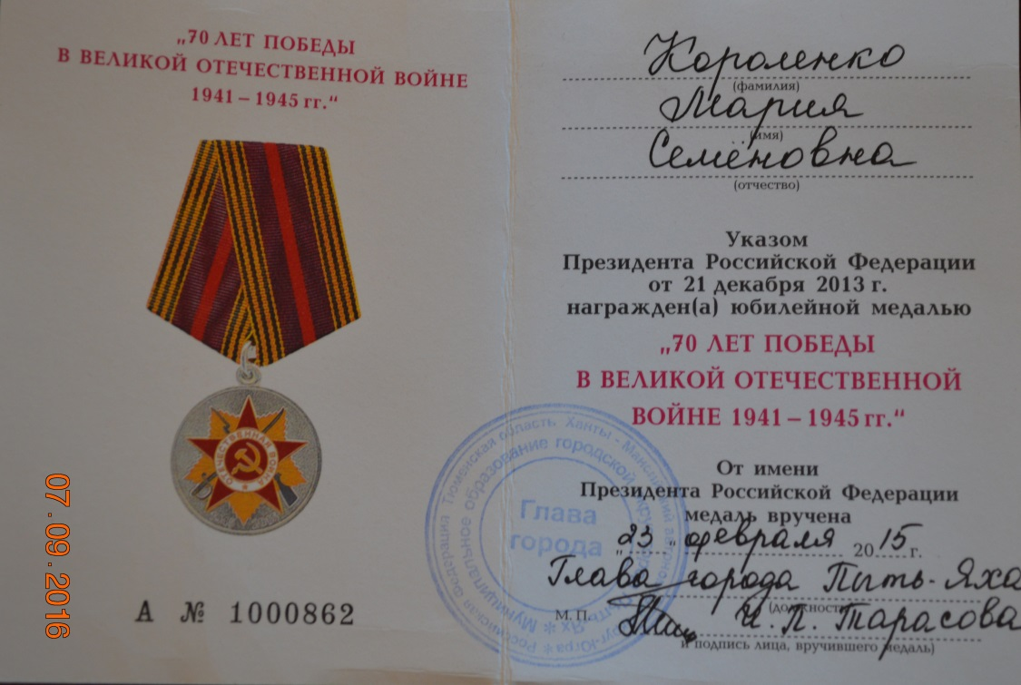

Slide 19
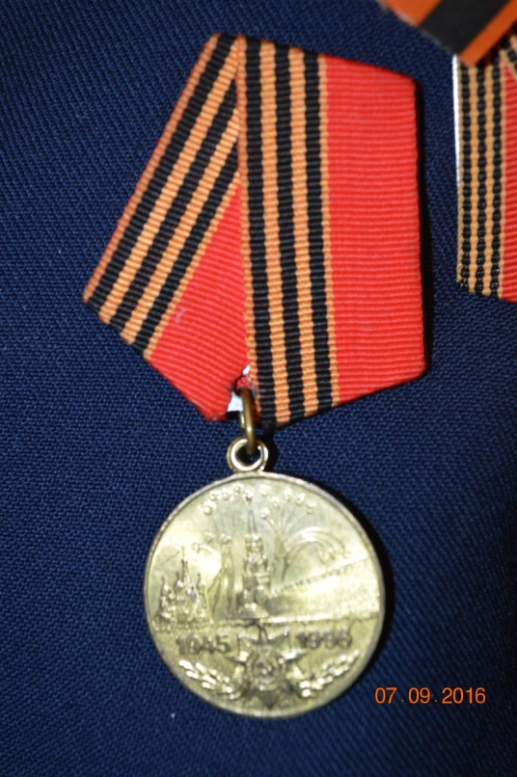
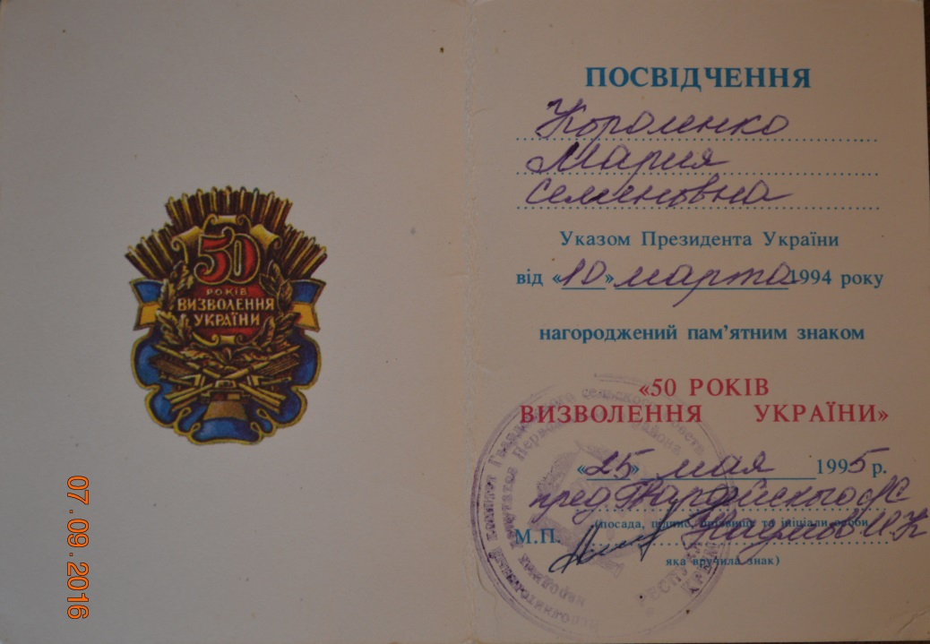
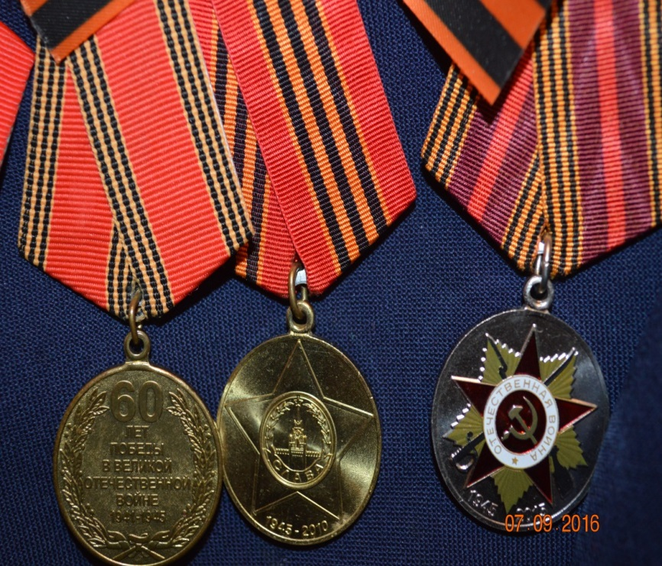
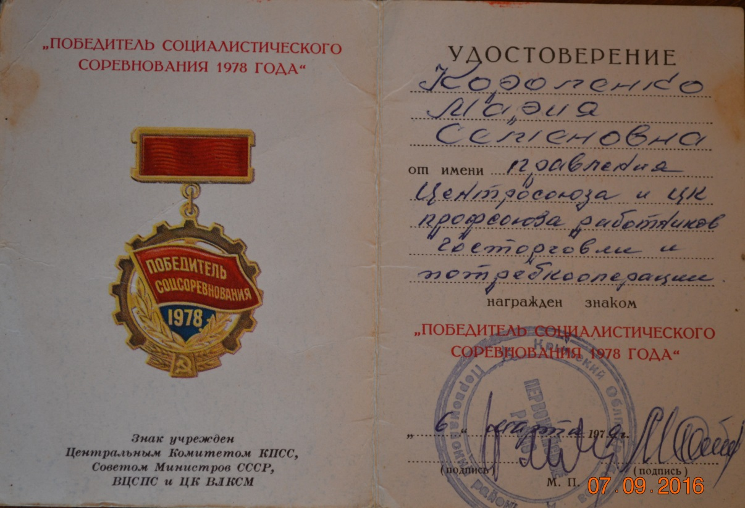

Slide 20
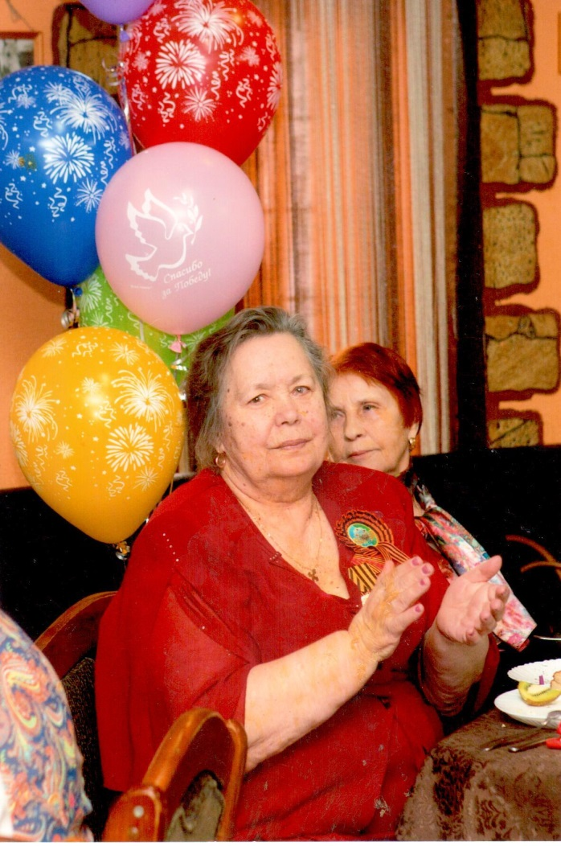
Пономарева Эмма Алексеевна
Родилась 30 мая 1938 года в поселке Знеберь Дятьковского района Брянской области.
Рано утром вдруг открылась дверь, забежал соседский мальчишка и закричал: «Немцы напали! Началась война!». Когда немцы зашли в поселок, первым делом они выгнали на улицы оставшихся в поселке женщин и детей, и подожгли дома.С первым эшелоном в Германию отправили бабушку (папину маму) с детьми
Дальше их загрузили в вагоны и отправили в Литву. Вагоны были набиты битком. Ехали они примерно неделю. Когда приехали к месту назначения перед ними стояли двухэтажные бараки летнего типа с огромными воротами и дырявыми крышами. Вокруг было ограждение из колючей проволоки в несколько рядов. Привезли и поместили всех в сарай, где держали домашних животных, на долгие одиннадцать месяцев.
Зимой хозяйка привела в сарай баранов, чтоб семья могла согреваться в морозы, животные были беленькие и чистые. Так и спали «вперемешку», согреваясь в теплой шерсти. Когда пришла Красная армия, вот тогда уже разрешили женщинам с детьми помыться, Потихоньку семья переезжая от одного места к другому, добрались до санбата. Какое-то время семья пожила в санбате, пока не пришли в себя. Мама помогала в госпитале, стирала бинты и др. Но однажды решили ехать до Дядьково. И приехали!
В 1982 году Эмма Алексеевна Пономарева была награждена Почетной грамотой Салаватского оптико-механического завода за звание «Лучший мастер завода», юбилейными медалями.

Slide 21
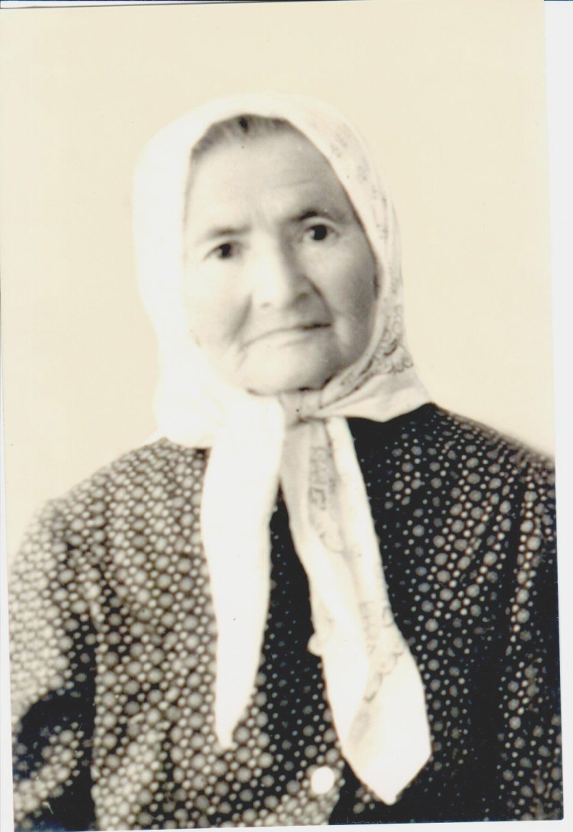
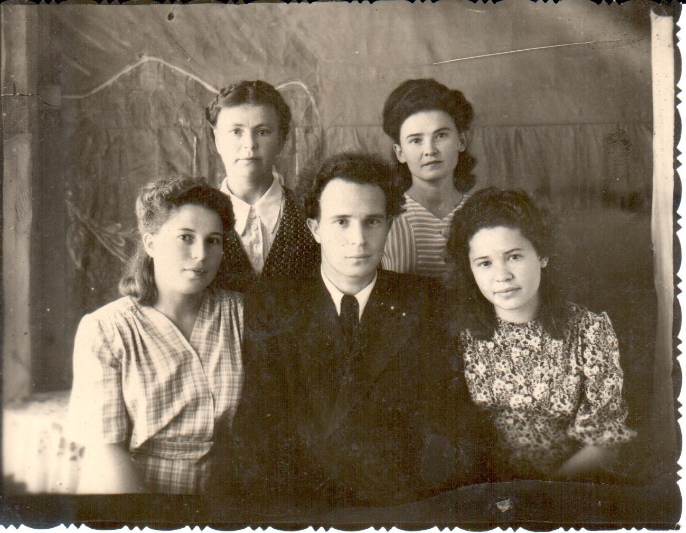
Второй ряд слева направо: Мама Эммы Алексеевны Анна Васильевна, родная сестра мамы Нина с родственниками. Семейное фото , 1949г.
Бабушка Э.А. Пономаревой, Иванова Анастасия Гавриловна (мамина мама), [1946-1947 гг.]

Slide 22
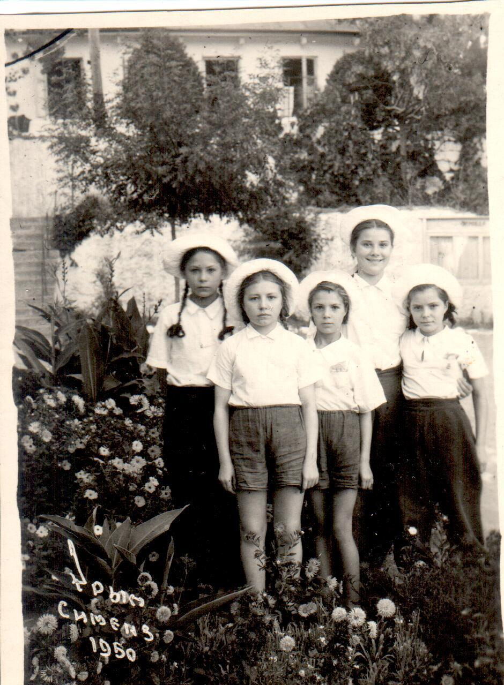
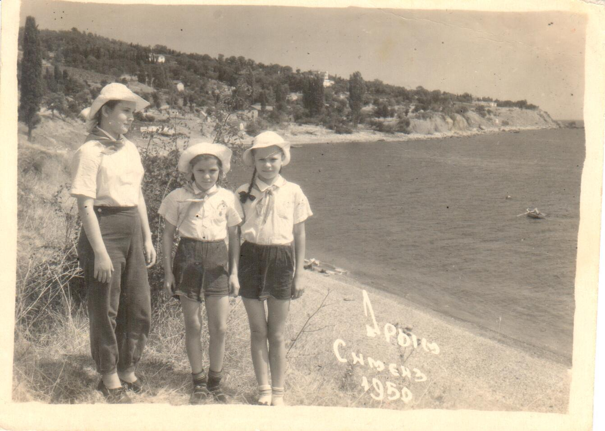
Пономарева Эмма Алексеевна (первая справа) с подружками,
в пионерском лагере на берегу моря в Крыму, 1950г.

Slide 23
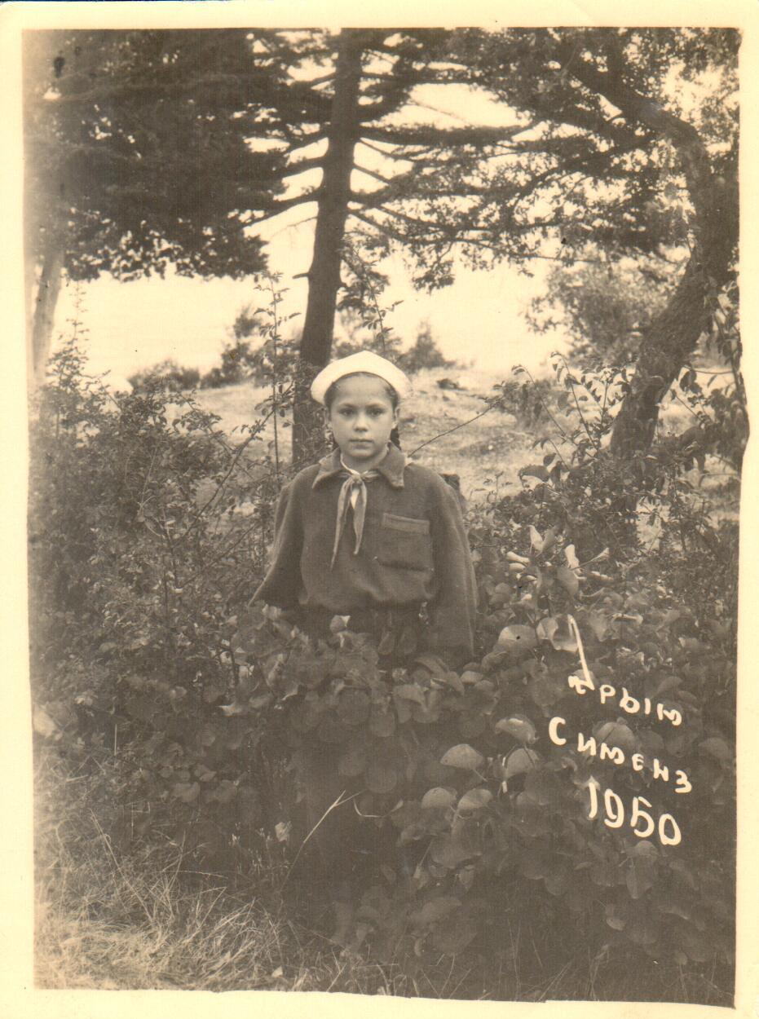
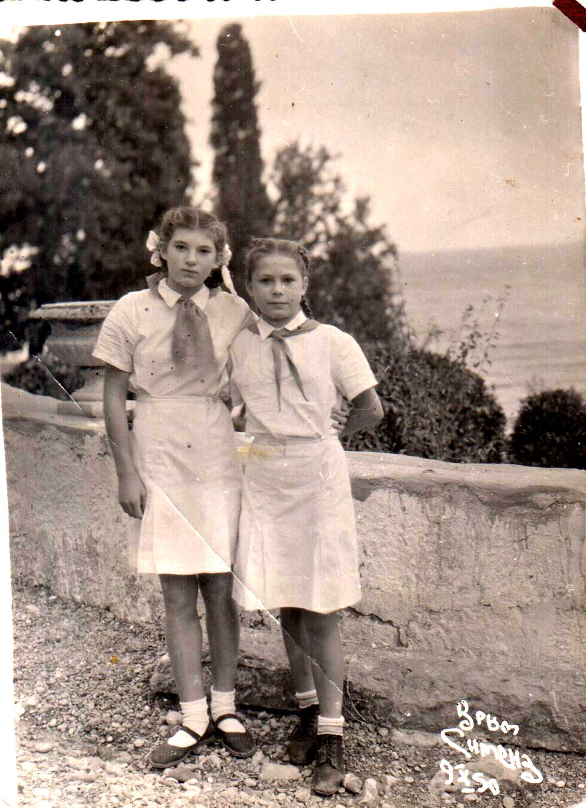
Эмма Алексеевна на природе
в Крыму, 1950г.
Эмма Алексеевна (справа) с подружкой, в пионерском лагере
на набережной Черного моря, 1950г.

Slide 24
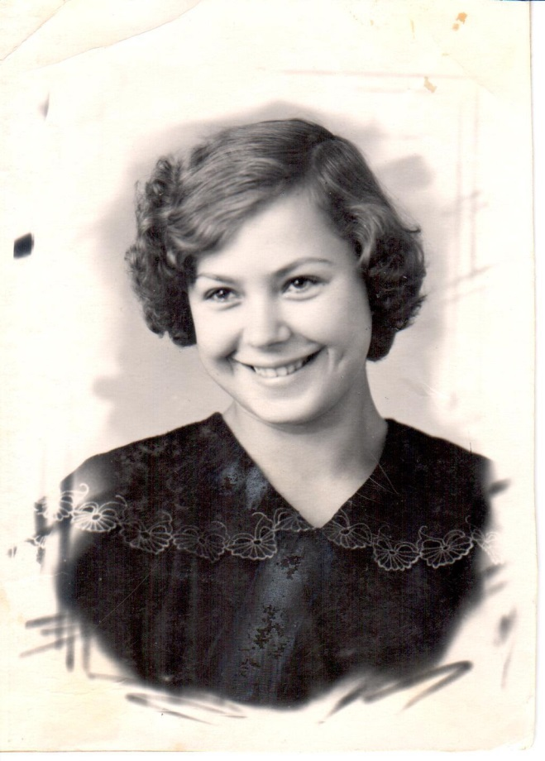
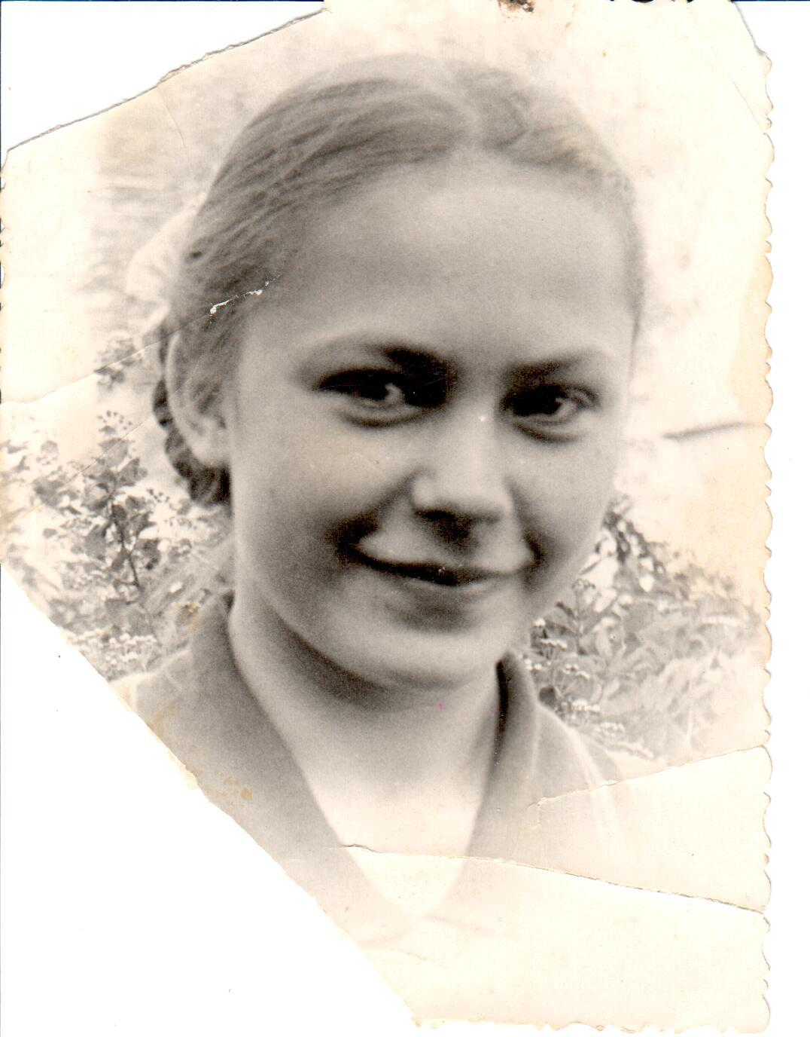
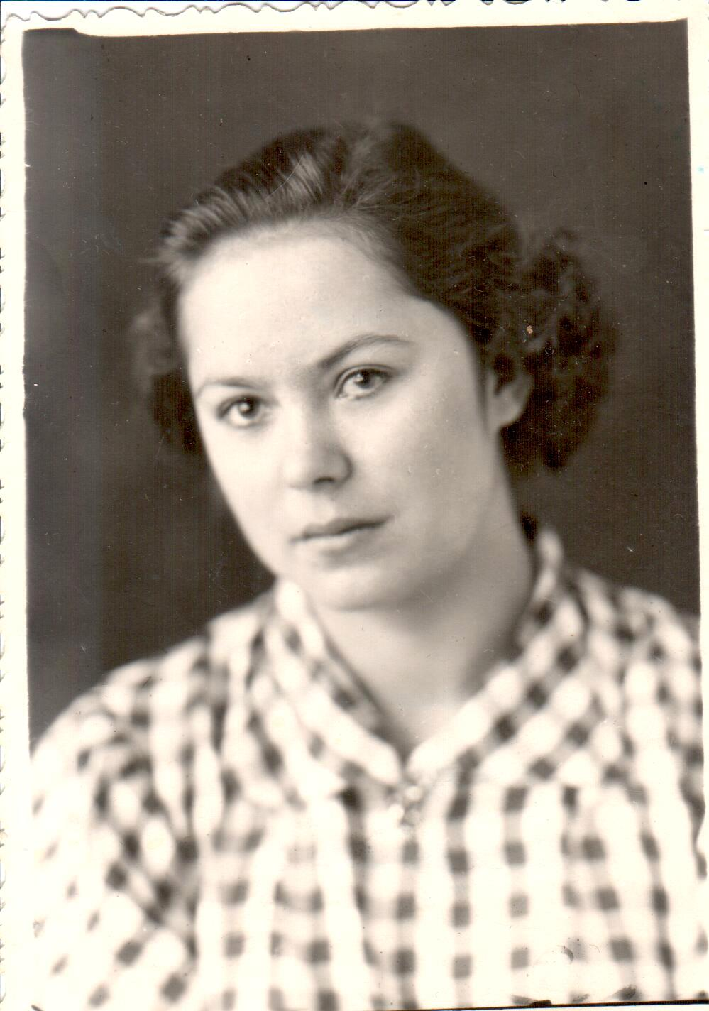
Пономарева
Эмма Алексеевна в молодости,
1954г
Пономарева
Эмма Алексеевна,
1957г.
Пономарева Э.А., учащаяся группы 2523 Дятьковского
Индустриального колледжа, 1955г.

Slide 25
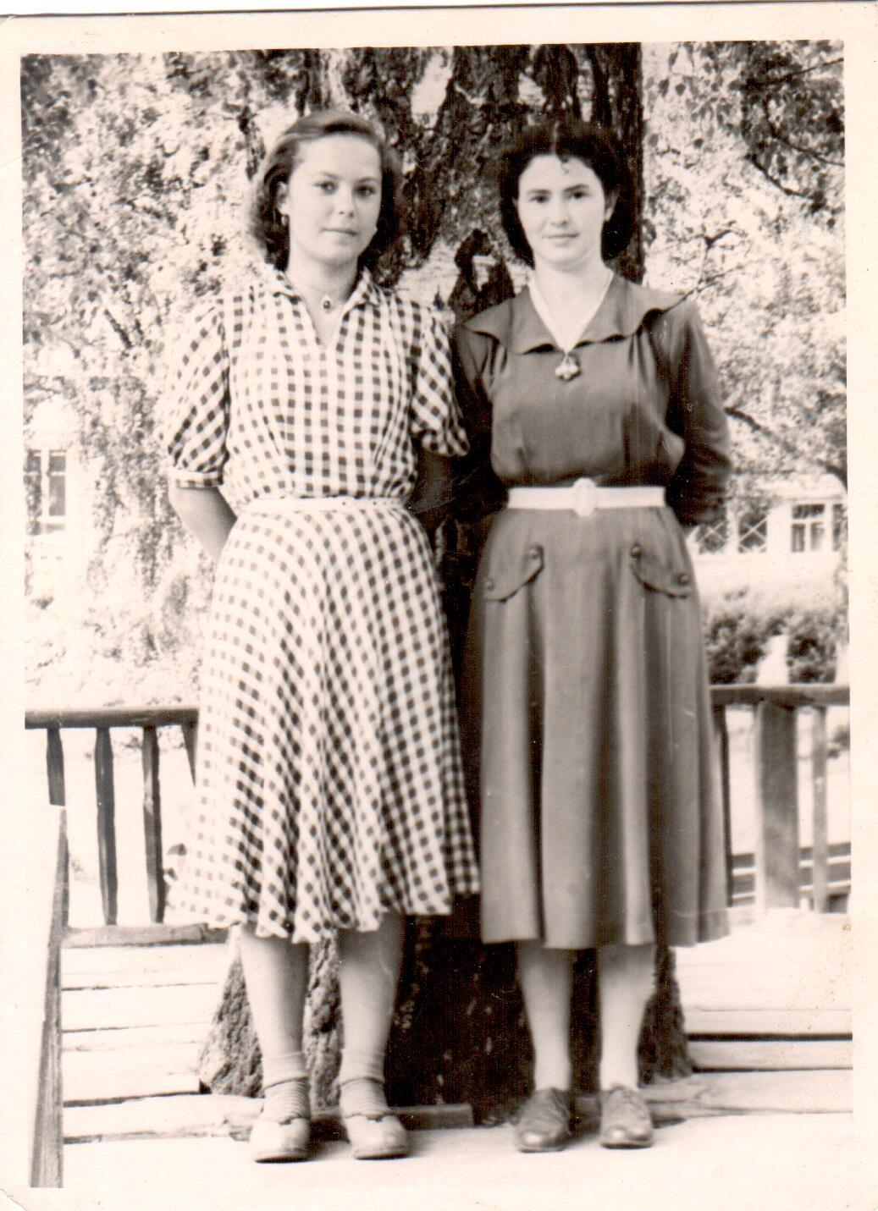
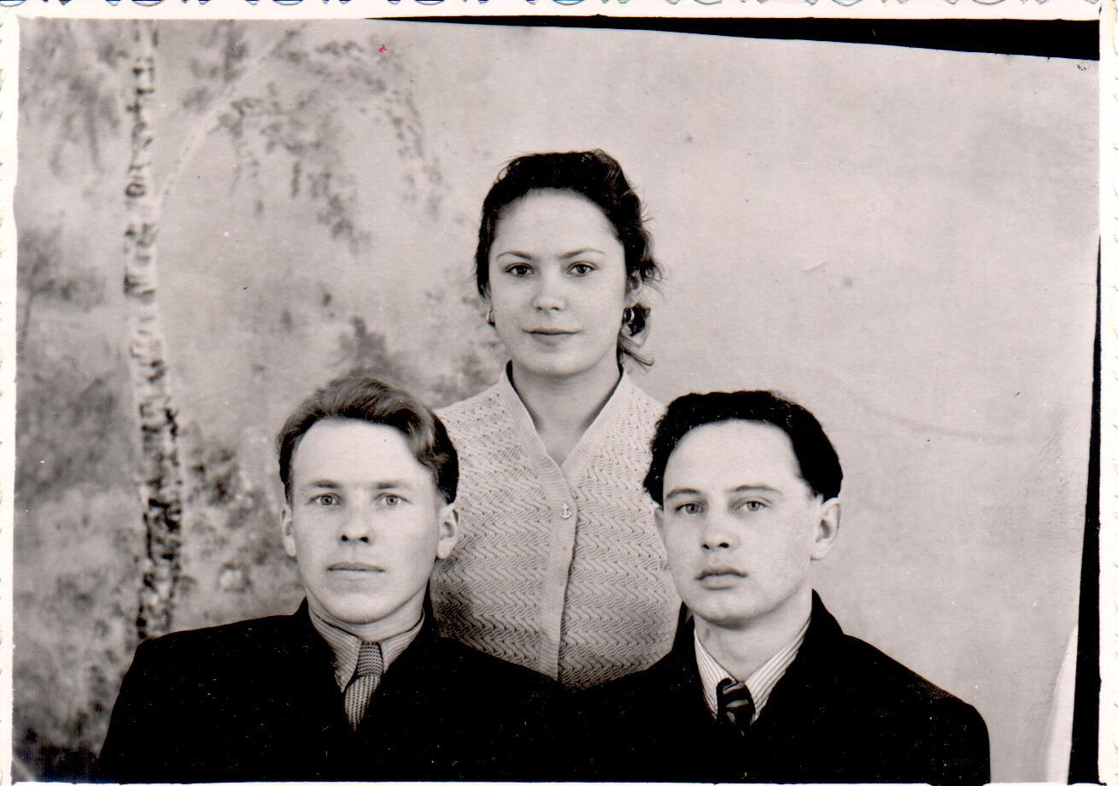
Свадебная фотография Эммы Алексеевны с мужем Юрием (слева),
1958г.
Эмма Алексеевна (слева) с подругой Раисой на прогулке в парке, 1958г.

Slide 26
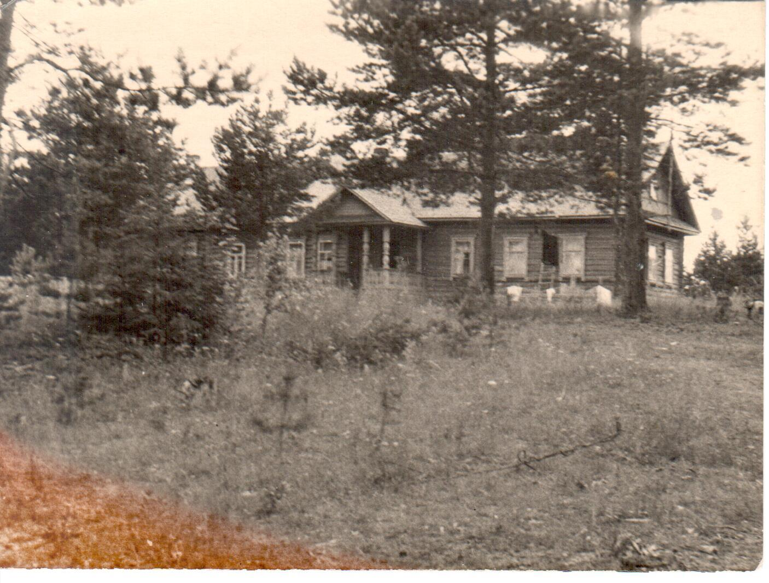
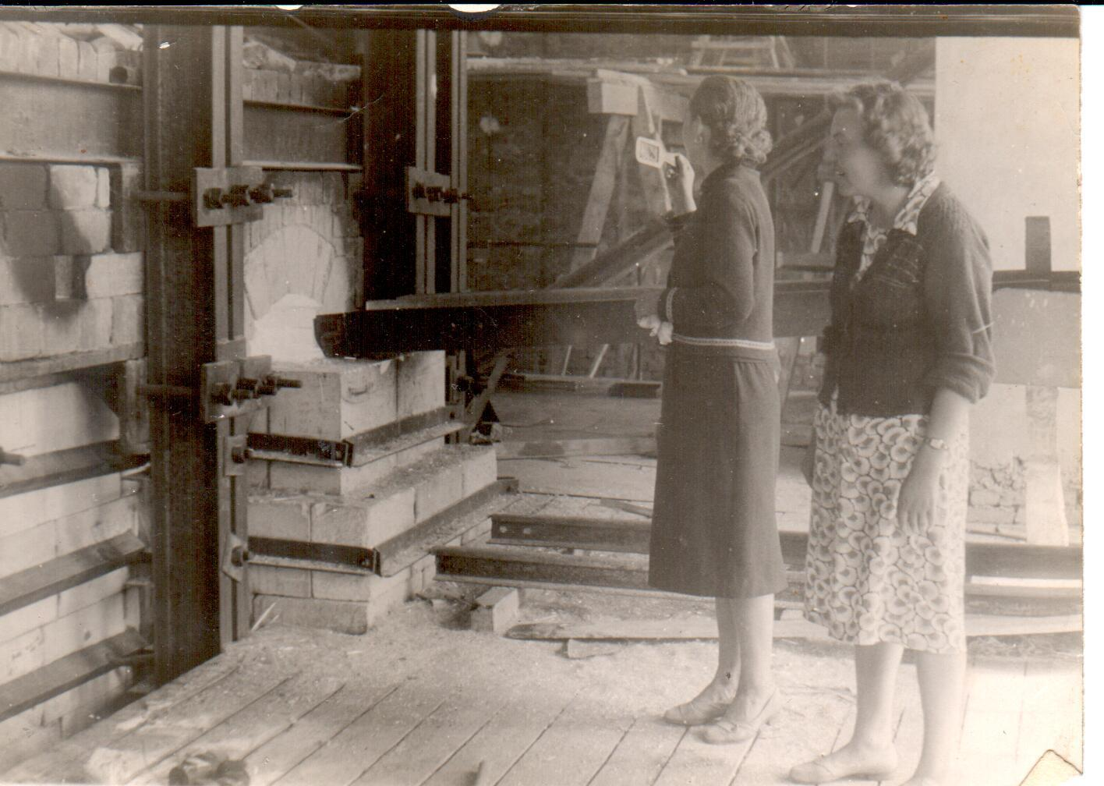
Дом семьи Пономаревых
(общий вид), [1958-1959гг.]
Э.А. Пономарева (ближе к стекловаренной печи) с лаборанткой, во время работы на Борисовском стекольном заводе,
[1961-1962гг.]

Slide 27
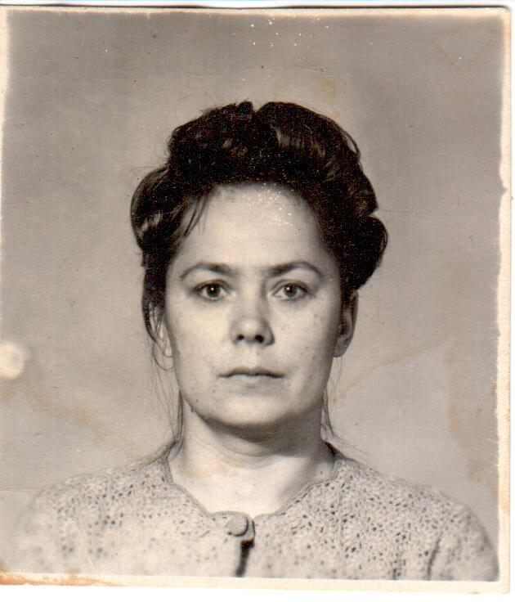
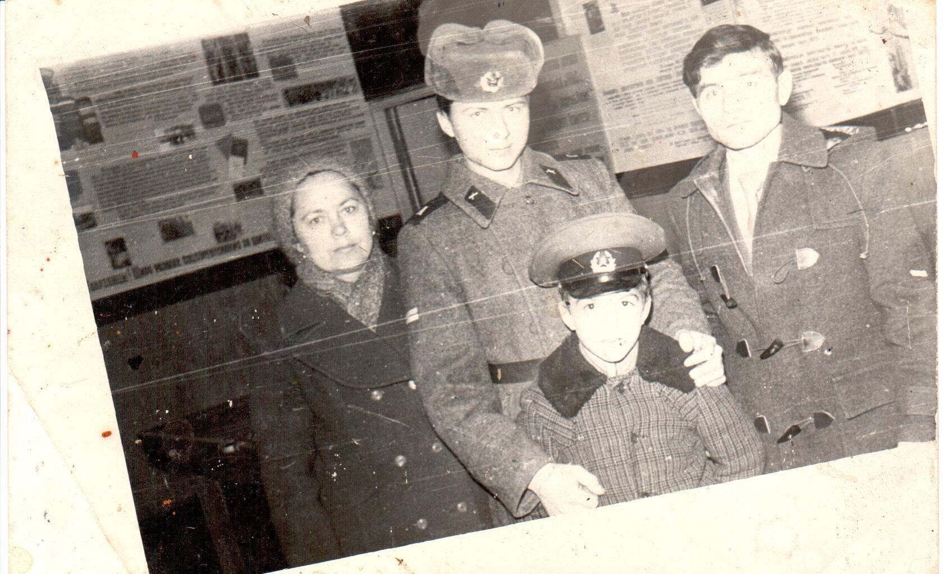
Пономарева Эмма Алексеевна,
[ 1968-1970гг. ]
Второй ряд слева направо: Пономарева Эмма Алексеевна,
старший сын Игорь, супруг Анатолий и младший сын Алексей (первый ряд),
во время встречи старшего сына из армии, 1978г.

Slide 28
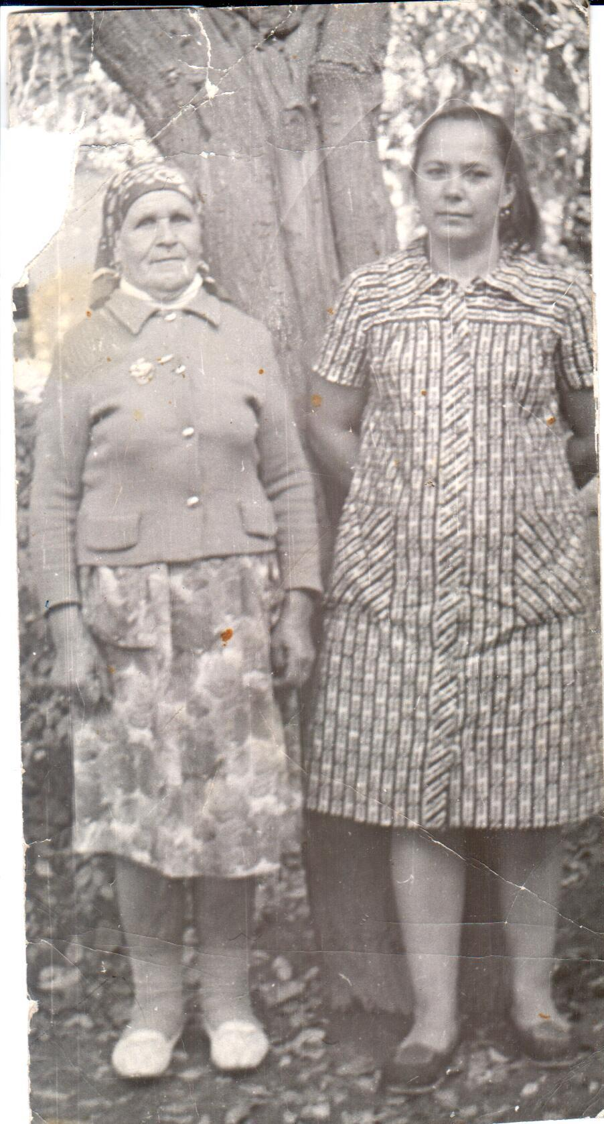
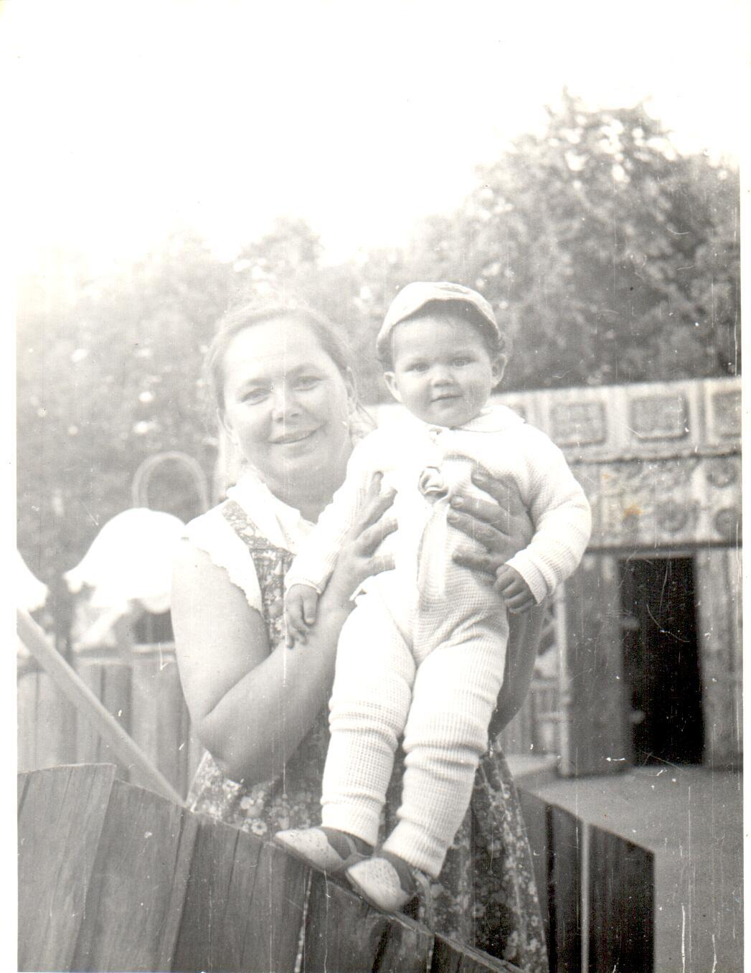
Эмма Алексеевна с внуком Георгием на руках возле братской могилы,
где похоронен ее отец, 1986г.
Эмма Алексеевна (справа)
с хозяйкой дома на отдыхе,
1979г.

Slide 29
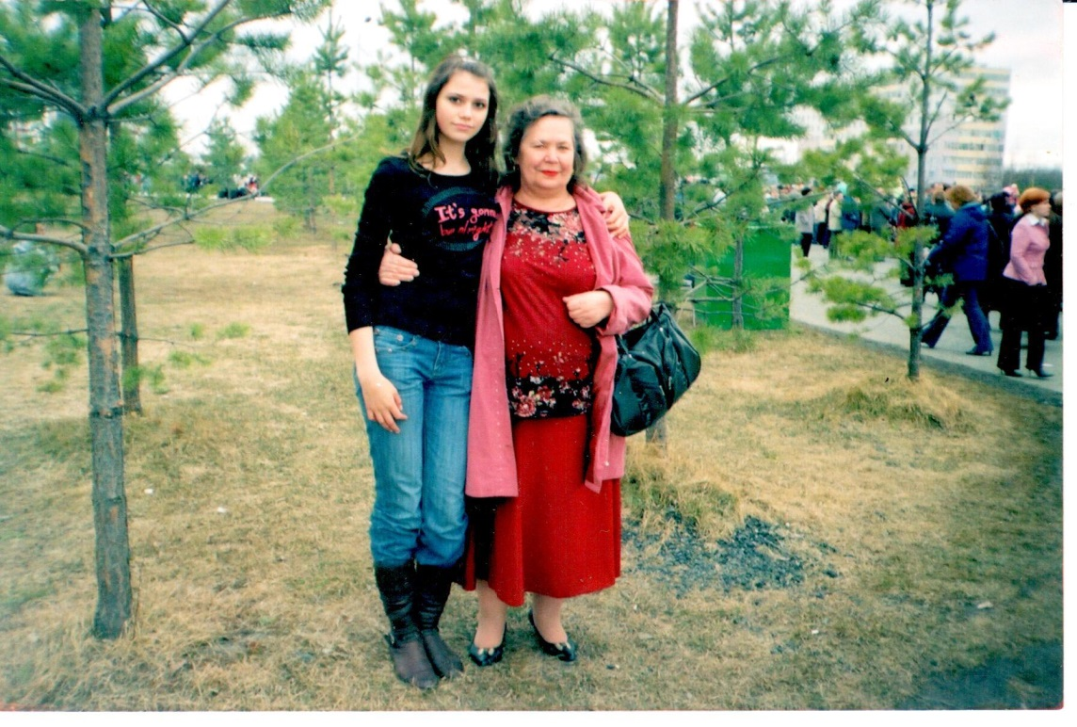
Э.А. Пономарева – узник фашистских лагерей с внучкой Аней
на праздничном мероприятии, проходившем на Центральной площади г. Пыть-Яха,
2008г.
Э.А. Пономарева с председателем Городского Совета ветеранов войны,
Труда и вооруженных сил г. Нефтеюганска Кузнецовым Петром Васильевичем
на торжественном мероприятии, посвященном 70-летию со Дня Победы, 2015г.

Slide 30
Эмма Алексеевна (справа)
с Морозовой Ефросиньей Федоровной – участником трудового фронта,
Во время праздничного мероприятия, проходившего на территории СОШ № 1, 2016г.
Коллектив хора «Ветеран» во время выступления в Пыть-Яхском совете ветеранов.
Пономарева Э.А. (третья справа) – узник фашистских лагерей, 2015г.

Slide 31
Слева направо: жительница блокадного Ленинграда Бенке Галина Николаевна, глава города Пыть-Яха Ковалевский Олег Леонидович, узник фашистских лагерей Пономарева Эмма Алексеевна, заместитель главы города Пыть-Яха Стефогло Венера Валерьевна во время поздравления в Пыть-Яхском совете ветеранов в честь празднования 9 Мая, 2017г.

Slide 38
Ляпин Иван Данилович
Родился 15 июня 1921 года в деревне Челищево Пятницкого сельского Совета Хатанецкого района Орловской области в семье крестьян. В сельской школе окончил 7 классов. После окончания школы работал в колхозе. 17 октября 1940 года призвали в армию в город Новороссийск в войска связи. В 1941 году в первые дни войны часть, в которой служил Иван Данилович была переброшена в Белоруссию под город Орша. В связи с неразберихой при отступлении советских войск, попал в окружение и плен.
Находясь в плену, работал на цементном заводе в городе Эссен в Германии. В обязанности военнопленных входила самая тяжелая работа, разбивать гранит и транспортировать его.
Весной 1945 года немцы с военнопленными бежали в Норвегию.
В этом же году Иван Данилович и еще 50 человек бывших военнопленных были отправлены поездом в Ленинград, а потом в Горьковскую область на торфоразработки. На торфоразработках отработал 2 года.
В 1947 году был освобожден.

Slide 40
Узники фашистских концлагерей Гучек Иван Владимирович и Гилек Александр Павлович на встрече в честь Дня узников фашистских концлагерей, 2003г.

Slide 41
Выставка подготовлена архивным отделом администрации г.Пыть-Ях
по документам, хранящимся в муниципальном архиве.
Фонд-39, опись №1,№2

